Slide 1
长度和时间的测量

Slide 2

观察与思考
只靠感官判断不准确。
图中的线是直的吗？
中心圆大小一样吗？
靠感觉器官去判断，很难精确，而且有时会出错。所以，要作出准确的判断，得到精确的数据，必须用测量仪器来测量。

Slide 3

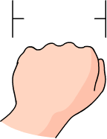

长度的单位
1 m
一
（1）长度的单位：
1.长度的国际单位是米，符号m。
1 dm
2.其它常见的长度单位及符号。
千米
分米
厘米
毫米
km
dm
cm
mm
1 cm
微米
μm
纳米
nm

Slide 4
（2）常用长度单位之间的换算关系。
1km=1000m=10³m
1dm=0.1m=10⁻¹m
1cm=0.01m=10⁻²m
1mm=0.001m=10⁻³m
1μm=0.000001m=10⁻⁶m
1nm=0.000000001m=10⁻⁹m

Slide 5
（3）单位换算方法步骤：先“换”后“算”：不改变数字，利用等量代换将单位换算成我们需要的单位，之后进行数字化简计算。
先“换” 后“算”
物理量的原数字不变,原单位与换用单位之间进行等量代换
将各物理量单位前的数字进行化简运算

Slide 6
cm
例：一个正常发育的中学生的身高约为160_____
(填上适当的单位)；一个甲型H7N9流感病毒分子的直径约为9×10⁻⁸m=______nm。
90
解析：一个正常发育的中学生的身高约为1.6 m，
1.6 m=160 cm；9×10⁻⁸m=9×10⁻⁸×10⁹ nm=90 nm。

Slide 7
练一练
12.56×10⁻²
12.56cm= m= m
0.1256
314μm= m= cm
= cm
314×10⁻⁶
314×10⁻⁶×10²
0.0314

Slide 8
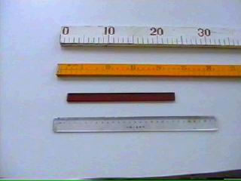
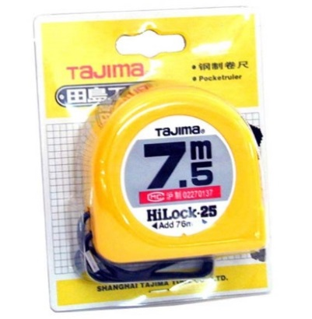
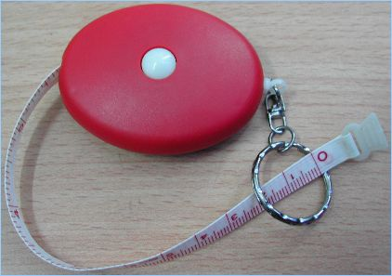
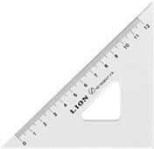
二、长度的测量：
1．刻度尺是测量长度的基本工具。
卷尺
刻度尺
皮尺
三角尺

Slide 9
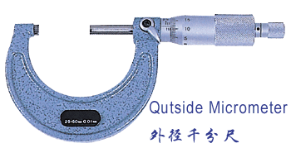
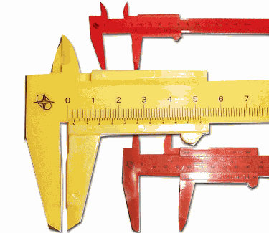
比较精确的长度测量工具

Slide 10
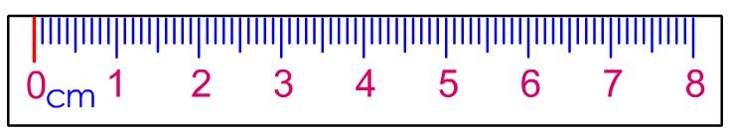
2．正确使用刻度尺
（1）会认：
使用前认清刻度尺的单位、零刻度线的位置、量程、分度值。
零刻度线
量程
分度值
单位

Slide 11
（2）会放：
刻度尺要放正;有刻度的一边要紧靠被测物体，与所测长度平行，不能倾斜。
0 cm 1 2 3 4 5 6 7 8 9 10
×
×
0 cm 1 2 3 4 5 6 7 8 9 10
√
0 cm 1 2 3 4 5 6 7 8 9 10

Slide 12




（3）会看：
读数时，视线与刻度尺尺面垂直。
√
×
×
0 cm 1 2 3 4 5 6 7 8 9 10
（4）会记：记录的测量结果应由数字和单位组成。

Slide 13
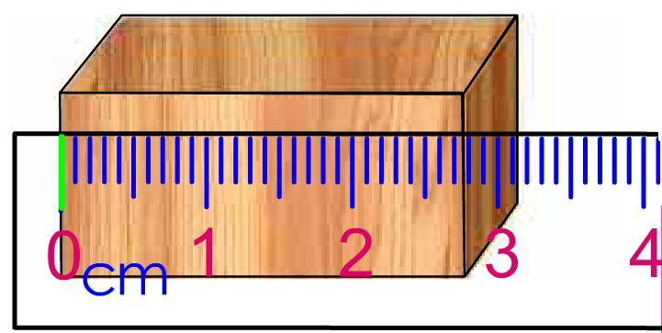
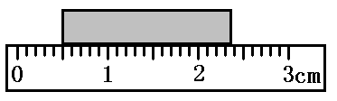
[练一练]读出物体的长度

Slide 14
[小练习]：
m
某人高 1.67( )
mm
头发丝直径约 0.07( )
dm
一层楼房高约 30（ ）
km
地球半径约 6 400（ ）
m
珠穆朗玛峰高约 8 844.43（ ）
钢笔长约 0.15( )
m

Slide 15
[小实验]使用刻度尺测量作业本和物理课本的长度和宽度
测量对象 | 长 度 | 宽 度
课 本
作业本

Slide 16
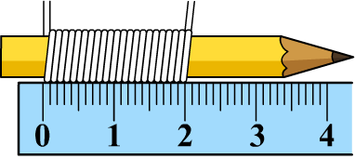

3.测量长度的特殊方法
想一想：如何测量铁丝的直径，一张纸的厚度？
a.测多算少法（累积法）

Slide 17
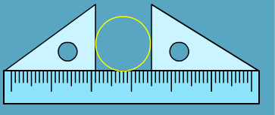
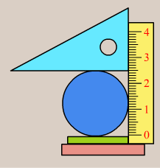
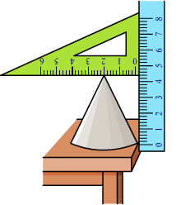
b.相互配合法（卡测法）
（适于测圆、圆柱体的直径和圆锥体的高）

Slide 18
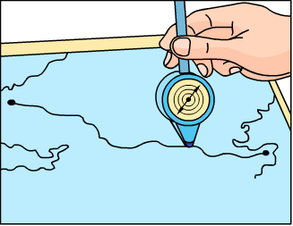
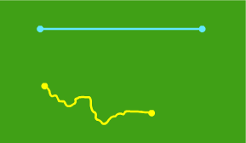
c.化曲为直法（等效替代法）
测较短的曲线，例如地图册上的铁路线长
A′
B′
A
B
地图测绘仪

Slide 19
三、时间的测量
1. 时间的单位：国际单位：秒（s）
常用单位：时（h）、分（min）等
它们之间的关系是
1 h = 60 min
1 min = 60 s
问：
1 h = s
3600

Slide 20
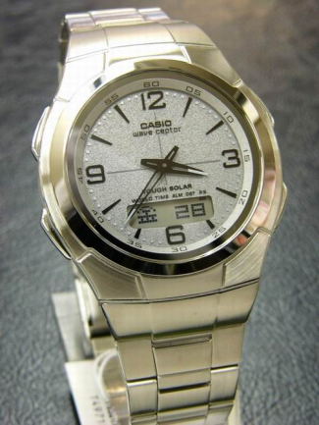
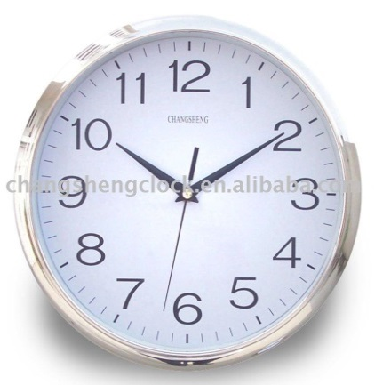
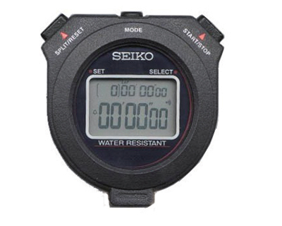
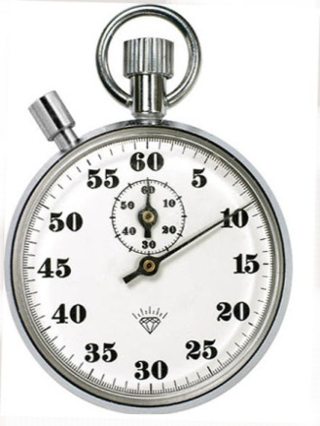
2. 测量时间的工具：
钟、表；在运动场和实验室经常用停表。
手表 石英钟 电子停表 机械停表

Slide 21
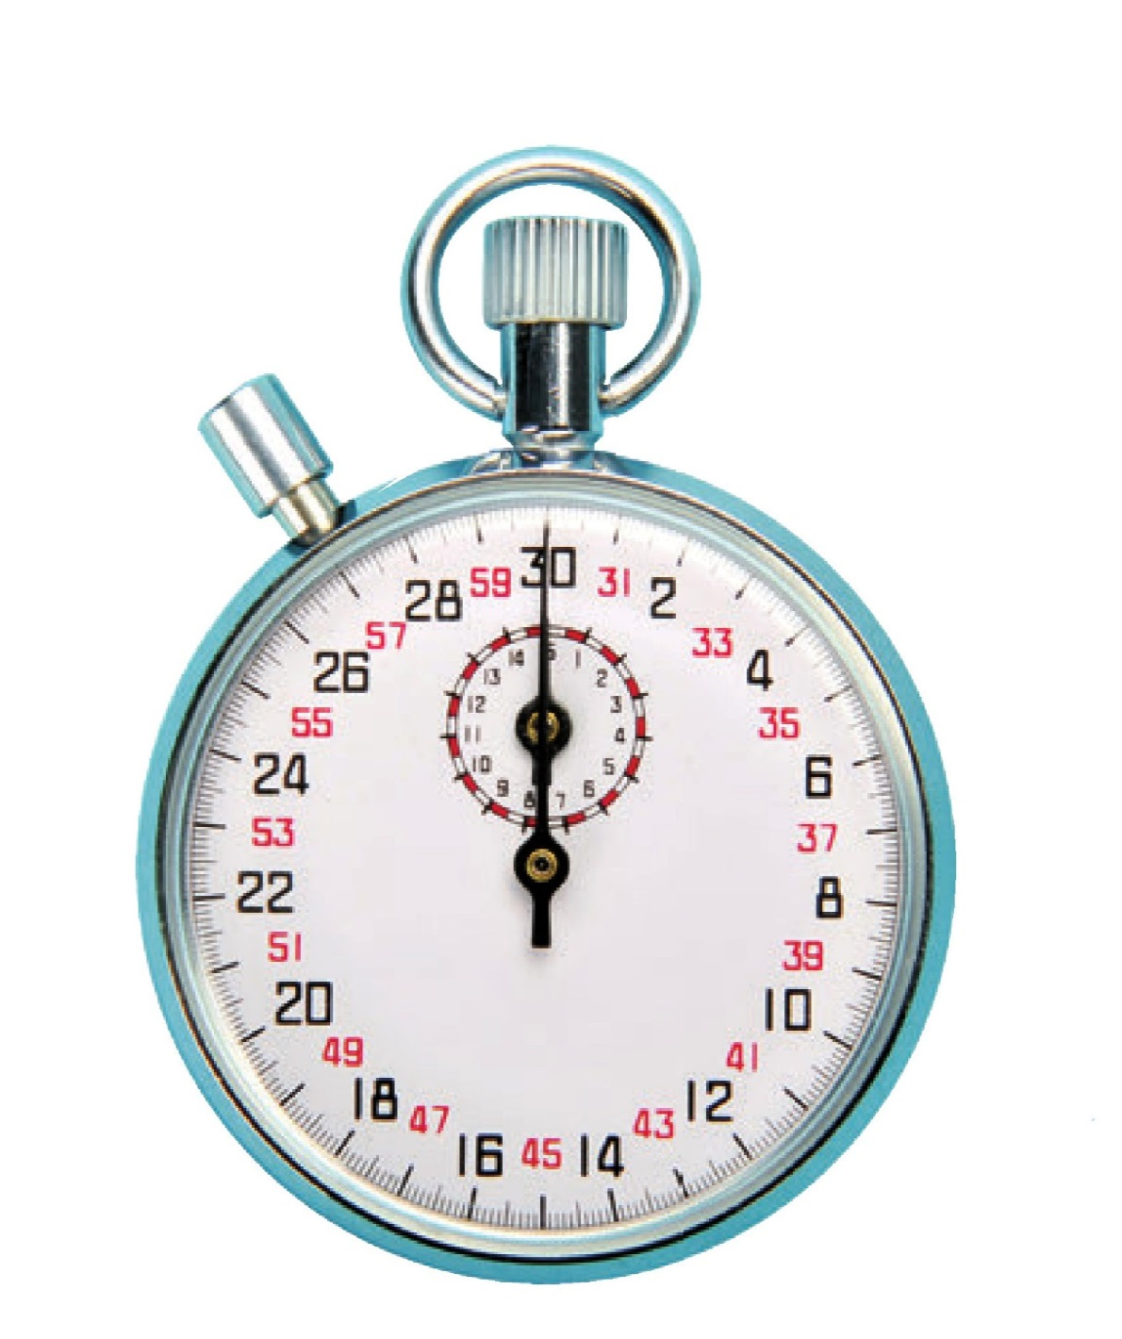
3.实验：用停表测量时间

Slide 22
【使用方法】
第一次按下开始/启动键时 表针开始转动,
第二次按下开始/启动键时 表针停止转动,读数。
第三最后按下复位键时 表针弹回零点。
简称：一启动；二按停；三读数；四归零。

Slide 23
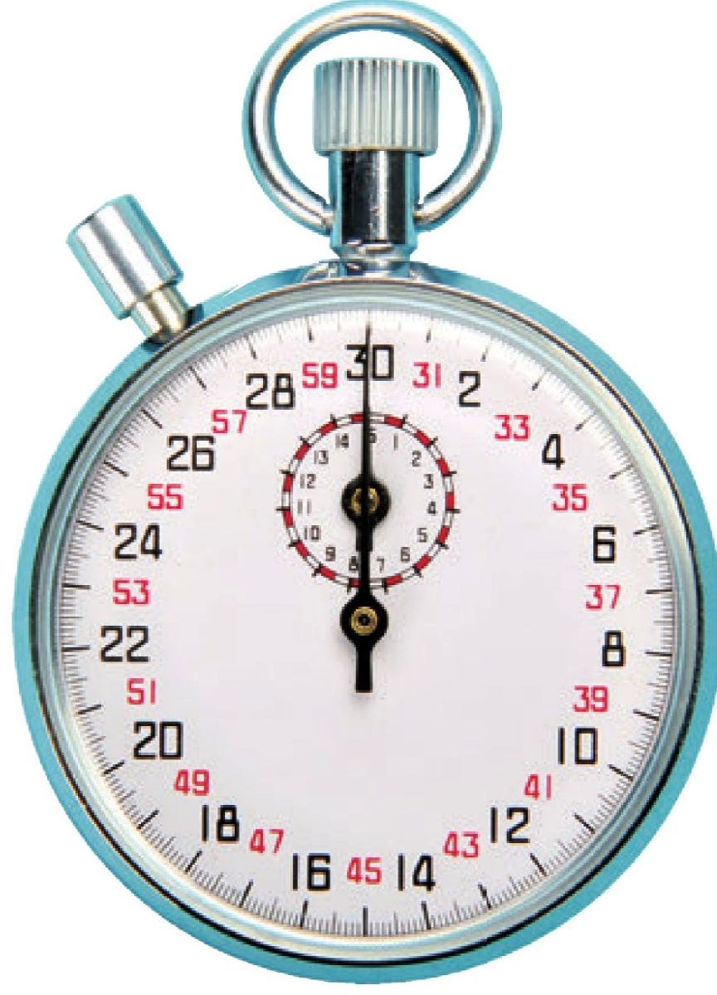
要分别读出分和秒并相加。
大圈1整圈是30s，1大格是1s，所以每一小格是0.1s。小圈1整圈是15min，1大格是1min，所以每一小格是0.5min。
【读数】

Slide 24
练一练
1.如图所示是某种机械停表的实物图，长针转一圈度量的时间是 ，分度值是 ；短针转一圈度量的时间是 ，分度值是 ，图中显示的时间是 。
59
0
31
2
28
14
0
57
1
33
13
2
4
26
12
3
30s
0.1s
55
11
4
35
24
10
5
6
9
6
8
7
15min
53
37
22
8
30s（或0.5min）
51
39
20
10
9min38.4s
49
41
18
12
47
16
43
45
14

Slide 25
四、误差
1．误差:测量值和真实值之间的差异。
2．误差的来源:
(测量工具、测量方法、测量者）
注意：误差是客观存在的，不可避免的，不可能消除,只能尽量的减小。

Slide 26
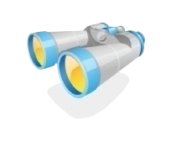
3．减小误差的办法：
A．多次测量取平均值
B．改进测量方法
C．选用精度高的测量工具
误差不是错误：
错误是由于不遵守测量仪器的使用规则，或读取、记录测量结果时粗心等原因造成的。错误是不应该发生的，是可以避免的。

Slide 27
练一练
下列有关误差的说法中，错误的是（ ）
A．测量值和真实值之间的差别叫做误差
B．误差和错误一样是可以避免的
C．测量工具越精密，测量方法越先进，误差就越小
D．用多次测量求平均值的方法可以减小误差
B

Slide 28
课堂小结
单位:m、km、cm等
测量工具：刻度尺
长度的测量
长度和时间的测量
刻度尺的使用
长度的特殊测量方法
单位:s、h、min等
时间的测量
测量工具：停表、钟、表等
误差与错误的区别：错误可以避免，误差不可以避免，只能减小
误差
减小误差的方法：多次测量取平均值

